Slide 1

基本医疗保险信息管理系统的设计与实现
信息工程学院
专业：
汇报人： 汇报时间：
Notes:
<number>

Slide 2
01
选题背景与意义
目 录
02
研究方法与思路
CONTENTS
03
研究成果与应用
04
相关测试
Notes:
<number>

Slide 3

01
PART
选题背景与意义
Notes:
<number>

Slide 4

选题背景与意义
医保医疗信息管理中心数据变更时，如医疗卡挂失、卡账户欠费冻结等情况的发生， 由于定点医疗机构和定点药房与医保中心的数据同步不了。在数据信息化的前期，各地 的医疗单位建设本地的系统时都消耗了大量的金钱，这些医疗系统的设计和实现都存在 着比较大的不同，于是就构成了一个个相对较独立的信息孤岛，大面积的信息共享成为 不可能成功的任务，并且就普通的医疗机构来说，由于它们没有专门的计算机相关的技 术人才，所以只要系统发生问题，就要很长的时间才可以完全修复，在这一时段只能等 待，就使得业务不能再继续，这就在很大程度上降低了群众对于医保和信息系统使用的 满意度。
Notes:
<number>

Slide 5
关键词
关键词
关键词
医疗保险管理
基本信息系统
关键词
关键词
Flask
MongoDB
Notes:
<number>

Slide 6
02
PART
研究方法与思路
Notes:
<number>

Slide 7
开发环境
使用开源的 Debian 系统作为开发环境，这是一个对开发人员友好的系统
使用JetBrains公司推出的PyCharm作为开发用的IDE，是目前Python项目开发最好用的IDE
OS
IDE
使用GitHub作为远端代码仓库，目前世界上最大的开源代码托管网站，类似的还有GitLab等。
使用Vim做为代码编辑器，在开发者群体中口碑最好的编辑器之一，被称作‘编辑器之神’
远端仓库
编辑器
版本控制
使用Git作为版本控制工具，由Linux之父Linus等人开发制作，人气迅速超过老牌版本控制工具SVN。
Notes:
<number>

Slide 8
开发用到的相关技术
Flask
MongoDB
Flask 是一种具有平缓学习曲线和庞大社区支持的微框架，利用它可以构建大规模的web应用。学习上手Flask比较轻松，但要深入理解却并不容易。使用MVVM（模型-视图-视图模型）架构，拥有极强的可扩展性强，包括用户登录和注册、NoSQL查询、RESTful API、Celery API、一套后台管理界面，以及其他特性。使用 Werkzeug 作为 WSGI工具 包，使用 Jinja2 作为其模板渲染引擎。
MongoDB 是一个基于分布式文件存储的数据库。由C++语言编写。旨在为WEB应用提供可扩展的高性能数据存储解决方案。是一个介于关系数据库和非关系数据库之间的产品，是非关系数据库当中功能最丰富，最像关系数据库的。
Bootstrap
jQuery
来自 Twitter，是目前很受欢迎的前端框架。Bootstrap 是基于 HTML、CSS、JavaScript 的，它简洁灵活，使得 Web 开发更加快捷。Bootstrap提供了优雅的HTML和CSS规范，它即是由动态CSS语言Less写成。
jQuery是一个快速、简洁的JavaScript框架，是继Prototype之后又一个优秀的JavaScript代码库（或JavaScript框架）。jQuery设计的宗旨是“write Less，Do More”，即倡导写更少的代码，做更多的事情。它封装JavaScript常用的功能代码，提供一种简便的JavaScript设计模式，优化HTML文档操作、事件处理、动画设计和Ajax交互。
Notes:
<number>

Slide 9
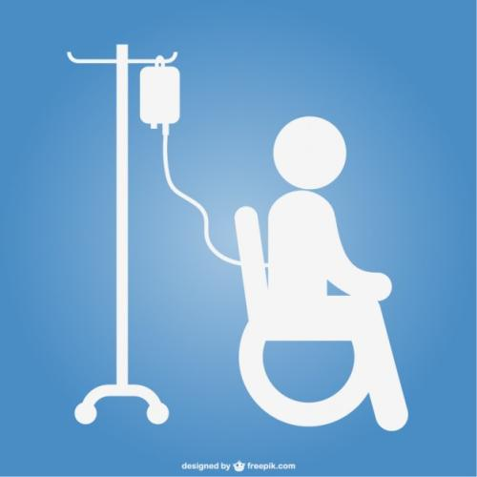


三大角色
普通用户
医生
管理员
医生或者医疗管理人员，能够对患者对自己的就诊预约做出诊断并记录诊断结果，评定就诊患者是否需要住院、添加住院记录、添加公告信息、查看待就诊列表及以就诊记录等权限。
一般为患者，拥有预约指定医生就诊、保险购买、药品购买、积分物品兑换、密码修改、就诊记录、药品或保险或积分订单记录查看、查看公告等权限
默认只有一个管理员，拥有对所有数据进行增删查改的权限。
Notes:
<number>

Slide 10
03
PART
研究成果与应用
Notes:
<number>

Slide 11
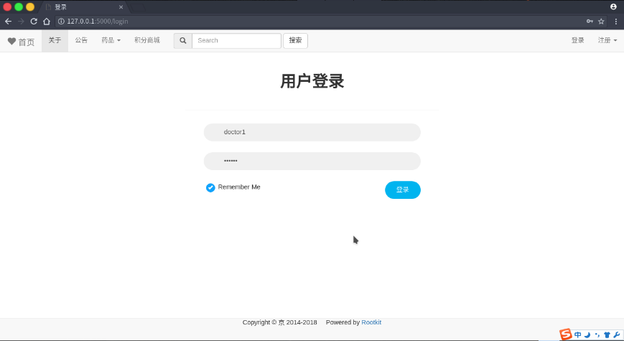
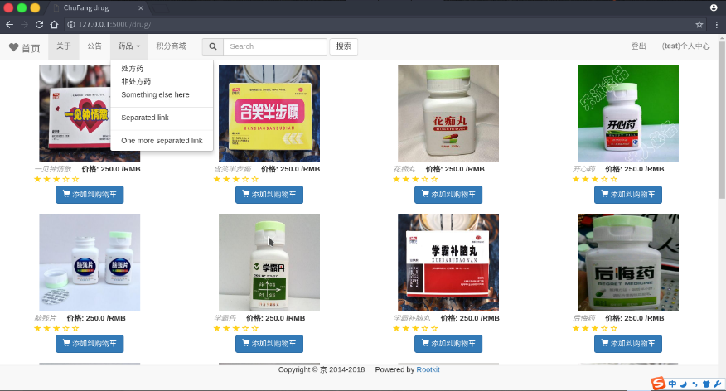
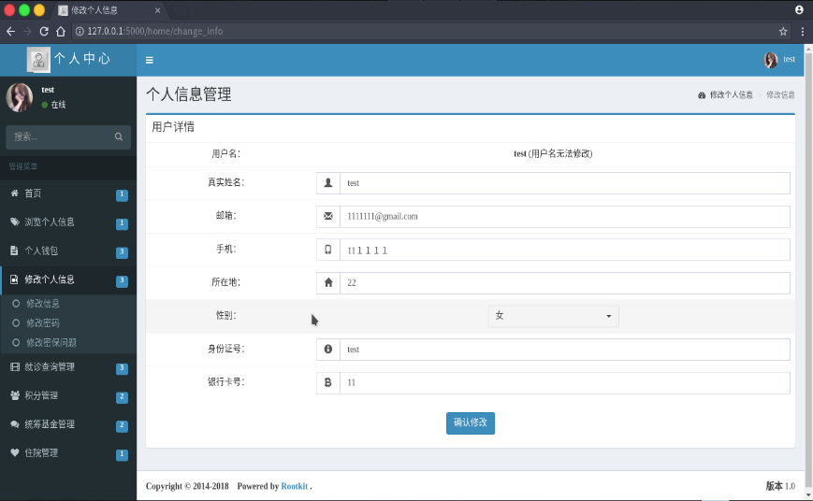
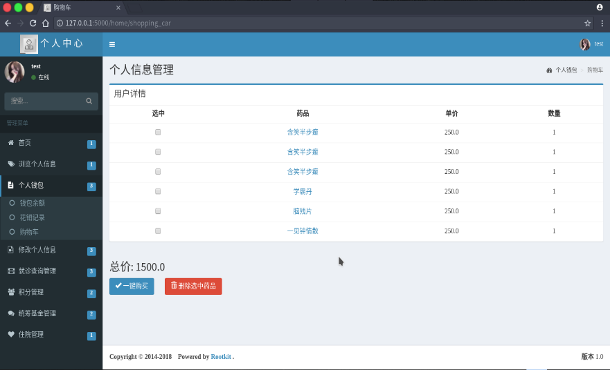
部分界面展示
登录
药品商店
01
02
04
03
购物车
修改资料
Notes:
<number>

Slide 12
本系统特点
一个完备的医疗系统
囊括医疗环节中三大主要角色
方便快捷的操作方式
一个安全高效的医疗系统
漂亮、赏心悦目的的外观
基本包含了一个医疗系统中线上的所有功能。
患者、医生、管理员，后续角色还可以继续细分到院长、科长、某某科室医生、护士、普通患者、重症患者等角色，并为之分配相应权限。
一站式的操作方式，仅需浏览器就能使用，点点鼠标就能轻松完成，各种操作都有！
这是一个非常安全的系统，在架构层就防止了CSRF、XSS、XXE、SQLInject等主流攻击，能防止越权操作，防止非法文件上传等。
使用来自Twitter的Bootstrap作为前端框架，自带漂亮的属性。
Notes:
<number>

Slide 13
04
PART
相关测试
Notes:
<number>

Slide 14
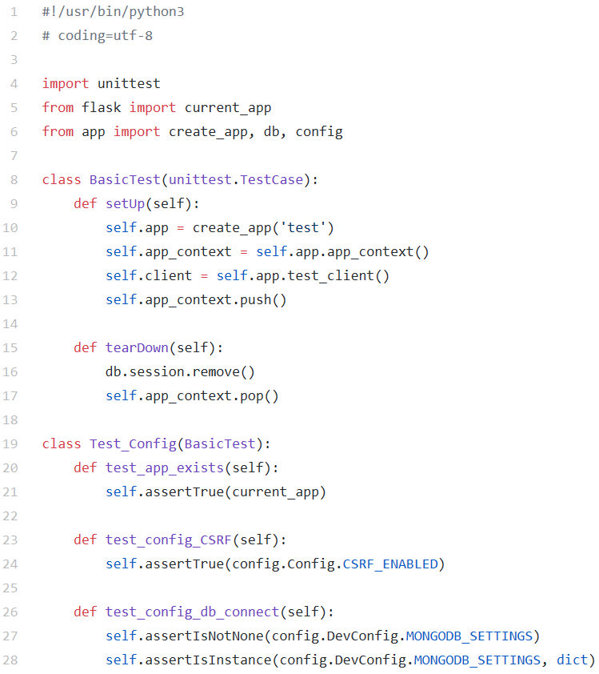
单元测试
使用Unittest进行单元测试
基础测试模块，其他测试都继承自BasicTest类。
Python里做单元测试使用最广泛的库，与其相似的还有nose、tox及coverage等。
Notes:
<number>

Slide 15
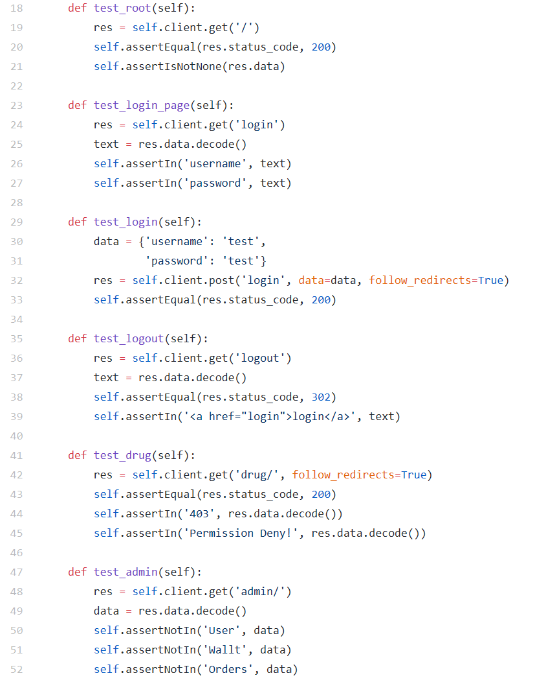
路由测试
Notes:
<number>

Slide 16
THANKS
感谢恩师
Notes:
<number>

